Slide 1
Proyecto Archivo Digital Nacional
Alexander Barquero Elizondo, Director General

Slide 2
ARCHIVO DIGITAL NACIONAL - Transformación digital de la preservación documental nacional -

Slide 3
OPORTUNIDAD

Slide 4
Directriz 019-MP-MICITT – Artículo 3° (Oct, 2018)
(…) Se ordena a los jerarcas de la Administración Central (…) que al menos un 75% de todos los documentos que se gestionan y conservan en la institución sean documentos electrónicos firmados digitalmente, antes del 1ero de diciembre del 2020. (…)
Notes:
PAPEL
2.99.03 3.187.450.818
Solo productos de papel, cartón e impresos, no impresión, ni tintas, ni transporte del papel.
https://cgrweb.cgr.go.cr/f?p=150210:16:::NO:::
1.04.05
2.01.04
2.99.03
5.01.05

Slide 5
~5-10% debe ir al Archivo Nacional
Despachos
c/4 años (Art. 53, Ley 7202).
Declarados patrimonio por la CNSED
A 20 años de su vigencia adm.

Slide 6
Entre el 2014 y 2017 (4 años),
se gastaron más de 6500 millones de colones en tintas,
papel para impresión y suministros de oficina,
SOLAMENTE en Ministerios.*
ESTO NO INCLUYE COSTOS DE LA GESTIÓN PAPEL RELACIONADO
CON LA COMPRA NI MANTENIMIENTO DE IMPRESORAS,
TRANSPORTE, ALMACENAMIENTO, ELECTRICIDAD, DESTRUCCIÓN, ETC.

Slide 7
En el 2018, esta cifra fue de ~1000 millones de colones.
Solo Ministerios.

Slide 8
PROYECTO

Slide 10
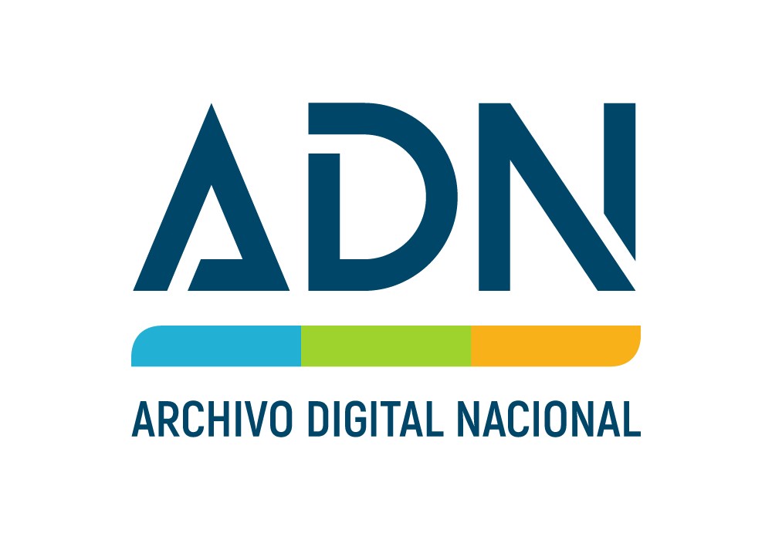
Punto único para resguardo doc. elect.
Solución nac. para interoperabilidad doc.
Seguridad y mejora continua en único sitio.
Herramienta para potenciar rectoría AN.

Slide 11
Estrategia de Transform. Digital hacia la CR del Bicentenario 4.0.
Directriz 019-MP-MICITT.
Visión de liderazgo mundial en materia ambiental de CR.
Objetivos 2010-2020 de la Junta Adm. del AN.
Gobierno Abierto – Transparencia y Rendición de Cuentas.
Objetivos de Desarrollo Sostenible

Slide 13
SERVICIO

Slide 14
Herramienta de Preservación
(+ Producción / Interfaces)
Enlaces y
Continuidad del Negocio (Redundancia)
Mantenimiento y Soporte
Implementación,
Normativa y Capacitación
Almacenamiento y
Seguridad (Redundancia)

Slide 15
1
Producción / recepción
Documentos digitalizados.
Documentos electrónicos firmados digitalmente.
2
Clasificación / ordenamiento
Tablas de plazos
Cuadros de clasificación.
3
Metadatos / validación
Identificador único de documentos.
Fechas de ingreso de documentos.
4
Acceso / seguridad
Roles de usuarios.
Eliminación según tablas de plazo.
5
Preservación / consulta
Preservación permanente.
Consulta eficiente.

Slide 16
COSTOS

Slide 17
~$2,500 USD (hasta 2tb)
X mes X institución
~$300 USD (c/1tb +)
X mes X institución
*TdC: 628.44, lineamientos técnicos sobre el presupuesto del MH para 2020.

Slide 18
4 AÑOS - MINISTERIOS
~ 1600 millones de colones*
~ 6500 millones de colones**
* Estimaciones según datos del AN para 2020-2023.
** Según datos del SIPP del 2014-2017, solo papel/tinta/suministros.

Slide 19
SIGUIENTES PASOS

Slide 20
Piloto
Archivo Nacional
Ministerio de Cultura y Juventud
Oferta de Servicio
3Q/4Q - 2019
1Q - 2020

Slide 21
A FUTURO

Slide 22
Inteligencia artificial, big data y machine learning
Centralizar la búsqueda y consulta ciudadana de documentos públicos

Slide 23
MUCHAS GRACIAS

